Slide 1





ẾCH CON VỀ NHÀ

Slide 2












Đến bài mới

Slide 3




CÂU HỎI:
8 gồm 4 và mấy?
2
4
1
3

Slide 4



CÂU HỎI:
Có bao nhiêu viên kẹo đỏ và vàng trong hình?
4 Và 5
4 và 3
2 và 3
3 và 3

Slide 5
CÂU HỎI:
Điền dấu thích hợp vào dấu ? 1 ? 3
Không có đáp án đúng
>
=
<

Slide 6
CÂU HỎI:
9 gồm 5 và mấy?
1
4
2
3

Slide 8

CHỦ ĐỀ 2
Làm quen với một số hình phẳng
BÀI 7: HÌNH VUÔNG, HÌNH TRÒN, HÌNH TAM GIÁC, HÌNH CHỮ NHẬT

Slide 9

TIẾT 1

Slide 10

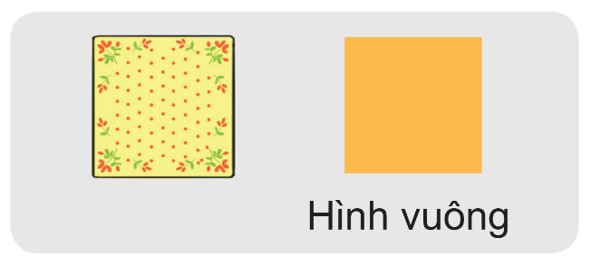
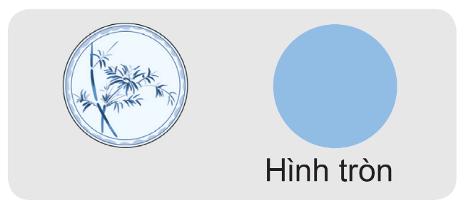

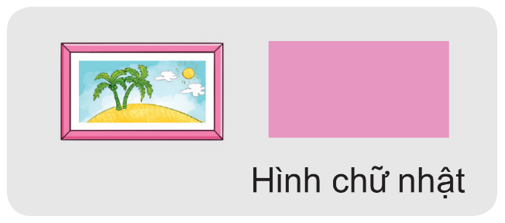

Slide 11


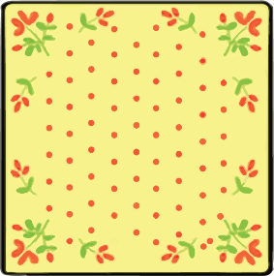
Hình vuông

Slide 12


Hình tròn

Slide 13


Hình tam giác

Slide 14


Hình chữ nhật

Slide 15









Mỗi đồ vật có dạng hình gì?
Hình vuông
Hình tròn
Hình chữ nhật
Hình tam giác

Slide 16





Những hình nào là hình tròn?
A
B
C
D
E

Slide 17

Củng cố bài học
Hương Thảo: tranthao121004@gmail.com

